Slide 1



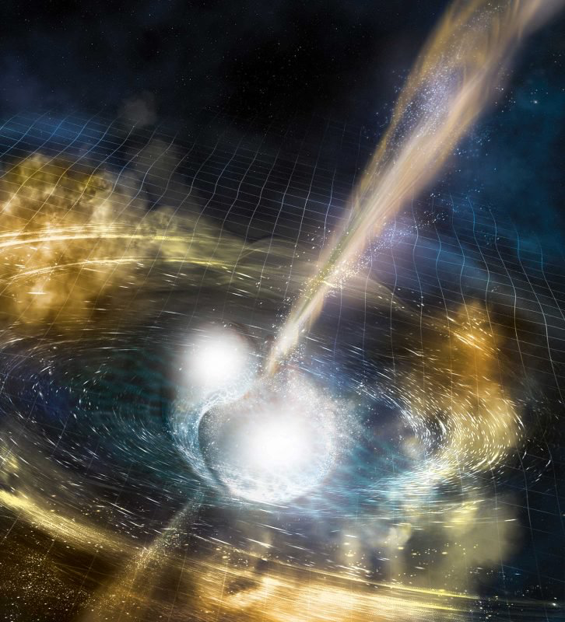
ESPLOSIONI COSMICHE:
I GAMMA-RAY BURST
Gino Tosti
Dipartimento di Fisica e Geologia
Università di Perugia
INFN – Sezione di Perugia
INAF – Osservatorio di Brera
Tutto ciò che non è noto, appare straordinario
A. Conan Doyle

Slide 2
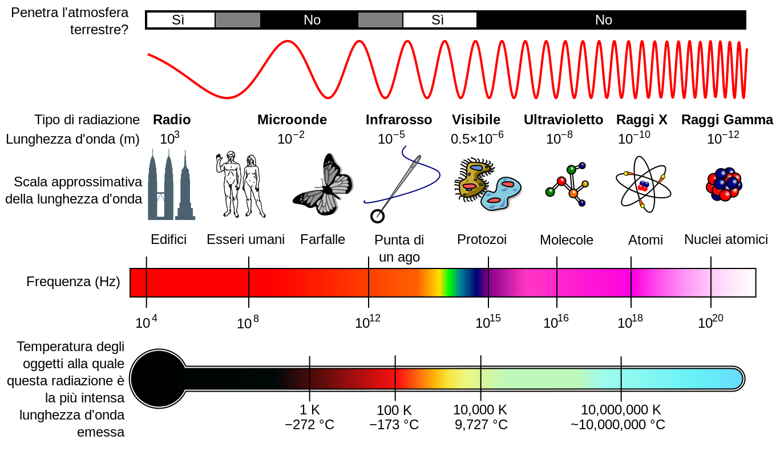
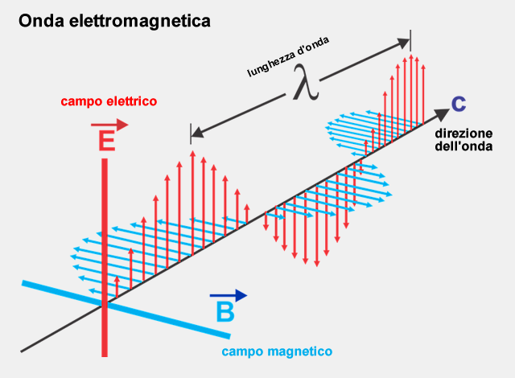
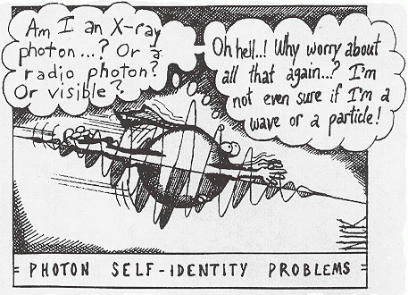
Lo Spettro elettromagnetico
c = λ ν = 3x10⁸ m/s
Le onde em trasportano energia
E_{fotone} = h ν [Joule]
h = 6.62x10⁻³⁴ Joule x sec
1eV = 1.6x10⁻¹⁹ J

Slide 3
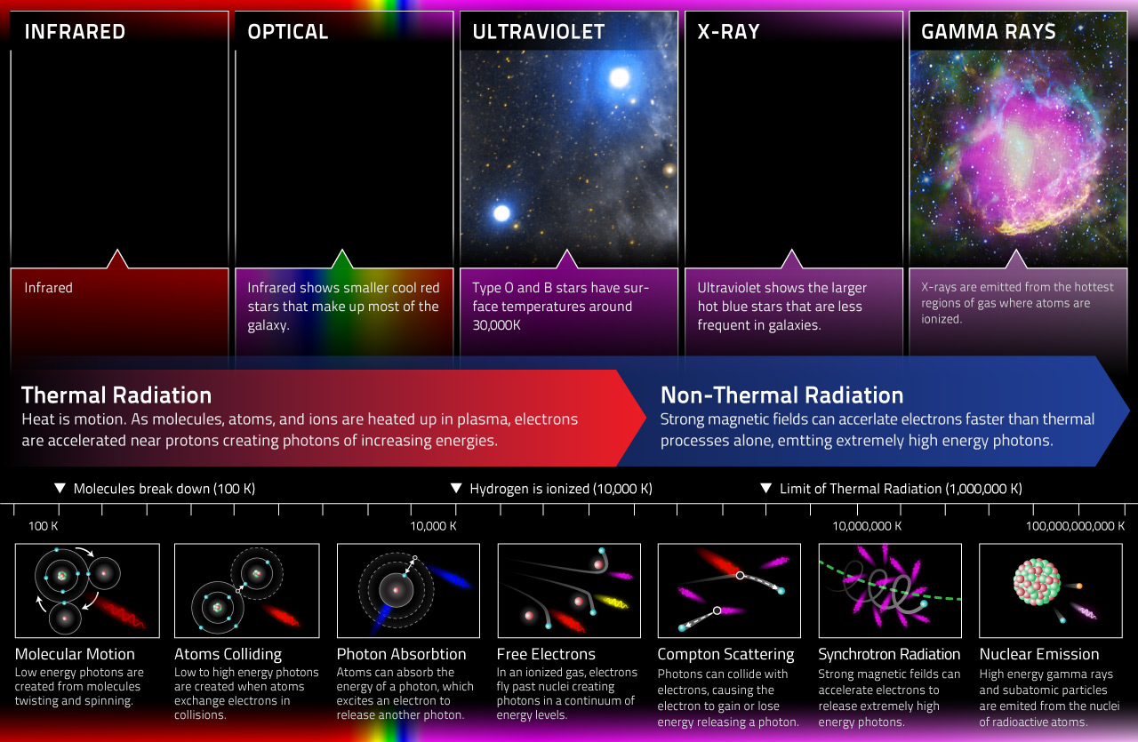
Radiazione termica e non

Slide 4
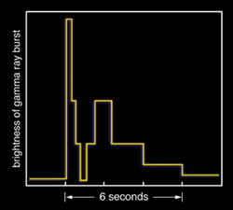
1967 – La scoperta dei lampi gamma
Il Primo Gamma-ray Burst (GRB) fu scoperto il 2 luglio 1967 dai satelliti militari Vela.
Nel 1968 Colgate descrisse come nelle prime fasi della formazione di una supernova potevano essere emessi raggi gamma in grande quantità.
La prima pubbicazione dei dati raccolti dai satelliti Vela si ebbe solo nel 1973, quando questi dati furono declassifficati.

Slide 5
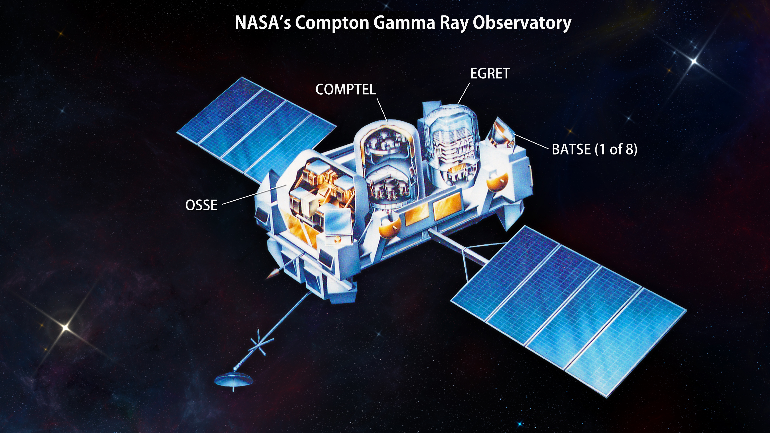
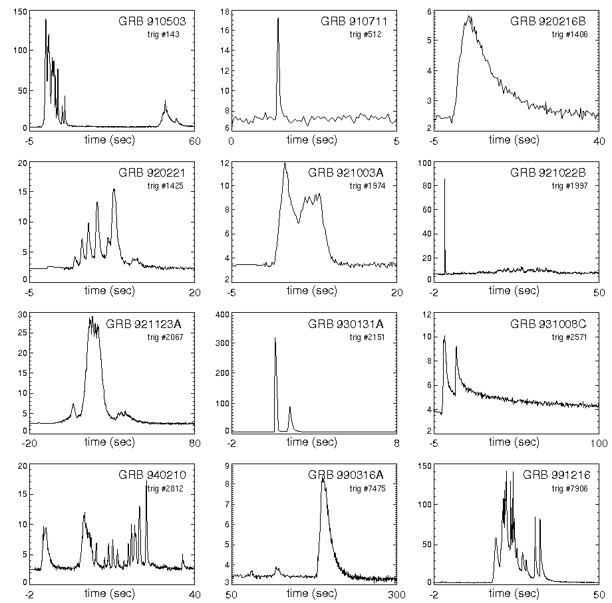
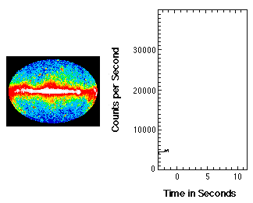
30 anni di osservazioni gamma e modelli teorici (oltre 100!)
Alcuni dei GRB osservati
dallo strumento BATSE a bordo del satellite CGRO lanciato nel 1991

Slide 6
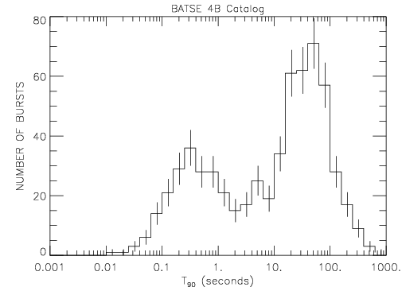
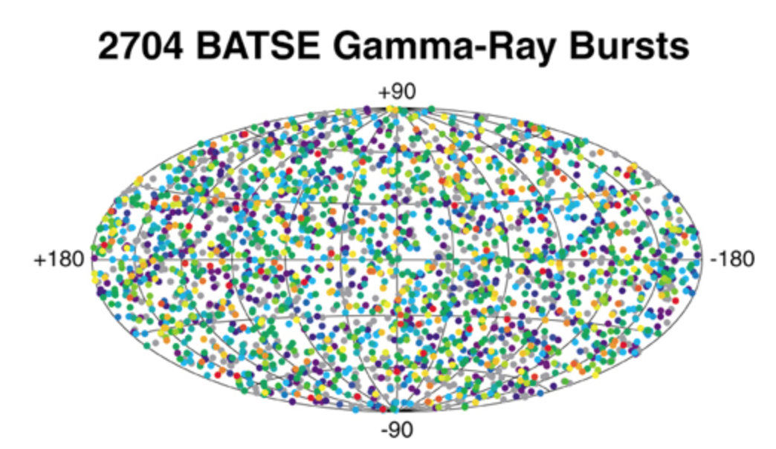
30 anni di osservazioni gamma e modelli teorici (oltre 100!)
I GRB possono essere osservati in tutte le direzioni. Ma la posizione di ogni GRB era determinata solo con grande errore.
Nessuna identificazione dei GRB ad altre frequenze.
Possibile origine extragalattica.
Due o tre GRB visibili ogni giorno (in media)
Due popolazioni di GRB individuate in base alla loro durata e alla forma dello spettro.
GRB lunghi
(>2 s)
GRB brevi
(<=2 s)

Slide 7
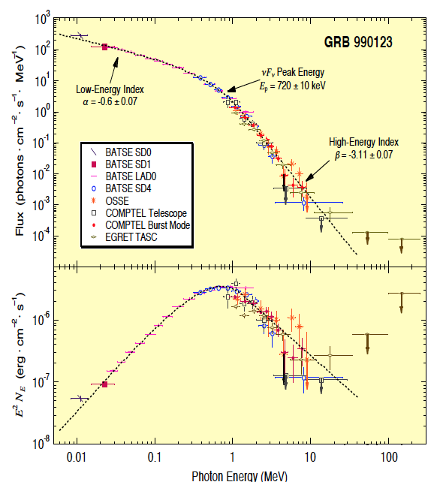
30 anni di osservazioni gamma e modelli teorici (oltre 100!)
Spettro della radiazione emessa difficile da interpretare.
Radiazione di tipo termico e non termico.

Slide 8
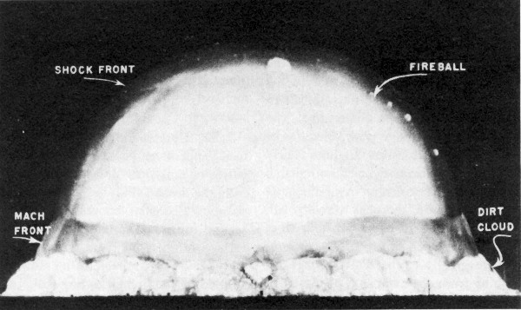
30 anni di osservazioni gamma e modelli teorici (oltre 100!)
Il modello a palla di fuoco
(fireball model)
Proposto nella sua forma attuale tra 1992 e 1994.
Questo modello spiega cosa si osserva ma non chi causa il fenomeno.
Fa previsioni su ciò che si potrebbe osservare ad altre frequenze.
Prevede un bagliore residuo (afterglow) dopo ore dall’osservazione dell’emissione gamma.

Slide 9

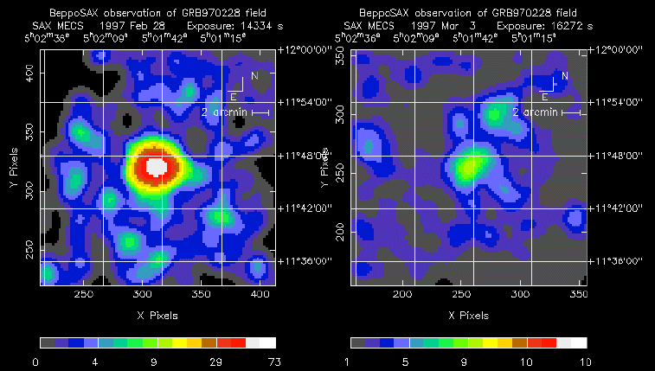
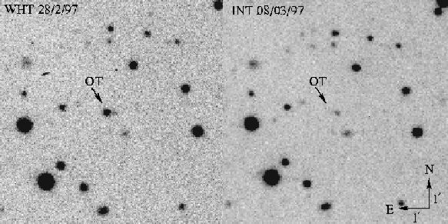
1997 – La rivoluzione di Beppo-SAX
Osservazioni Multifrequenza
Il satellite X Beppo-SAX (italo-olandese) osserva il primo afterglow di un GRB lungo diverse ore dopo l’osservazione nei gamma. La prima rivoluzione nello studio dei GRB.
La precisione con cui fornisce la posizione del GRB permette di effetuare osservazioni a tutte le altre frequenze.

Slide 10
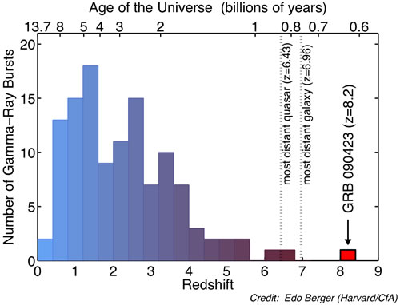
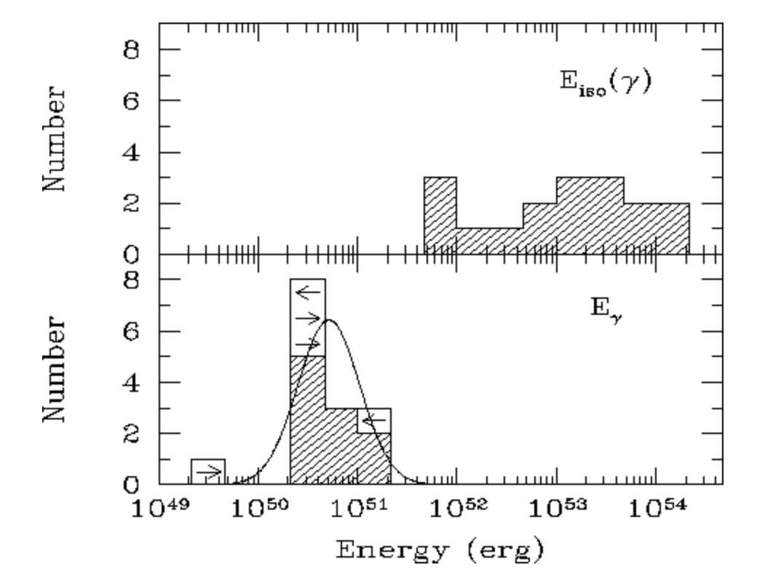
GRB: le più grandi esplosioni dell’Universo
Prova definitiva dell’origine extragalattica dei GRB: prima misura della distanza.
L’energia emessa nei pochi secondi di durata dell’emissione è comparabile con E=M_{sole} c² ~ 10⁵⁴ erg.
Tenendo conto dell’energia emessa e del tempo di variazione (1 ms → dimensione della sorgente ~ 100 km) si arriva al paradosso che non dovremmo osservare radiazione gamma!
Soluzione: La sorgente deve espandersi a velocità prossime a quelle della luce!

Slide 11
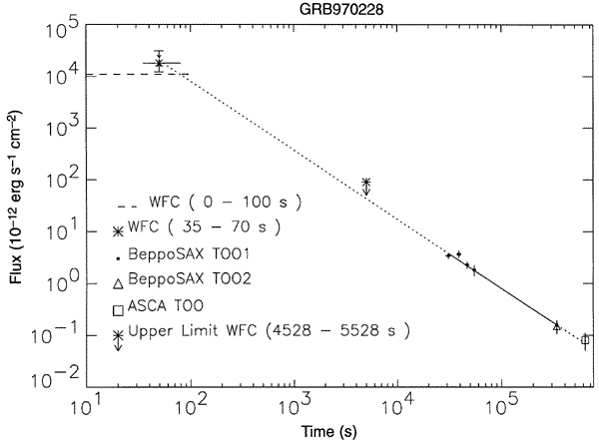

La rivoluzione di Beppo-SAX
Osservazioni dell’afterglow dei GRB in ottico e radio. (circa 10/anno)
Le osservazioni radio dimostrarono che la sorgente doveva espandersi ad una velocità ~ c= 3x10⁸ m/s raggiungendo un adimensione di ~10¹⁵ m dopo due settimane.
Alcuni GRB lunghi, ma non tutti, associati con Supernovae. (GRB980425 —> SN 1998bw)
Osservazione della galassia ospite dei GRB lunghi.
Osservazioni dell’emissione Prompt in ottico.
Miglioramento dei modelli.

Slide 12
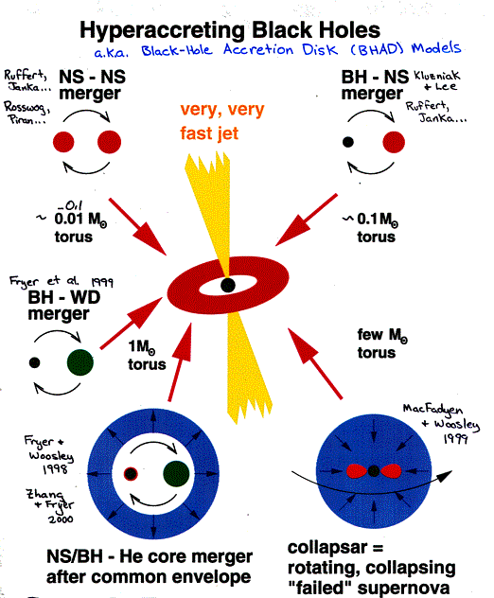
Ipotesi sui progenitori dei GRB
Indipendentemente dal tipo tipo di progenitore il motore centrale che alimenta il GRB è sempre composto dagli stessi elementi:
Un oggetto compatto(un buco nero o una stella di neutroni) che ruota a grande velocità circondato da un denso toro di materiale (ricco di neutroni).
Le sorgenti di energia disposnibili sono:
  Neutrini;
  accrescimento di del materiale del toro sull’oggetto compatto;
  l’energia rotazionale del toro e dell’oggetto compatto.
C. Freys’s cartoon

Slide 13
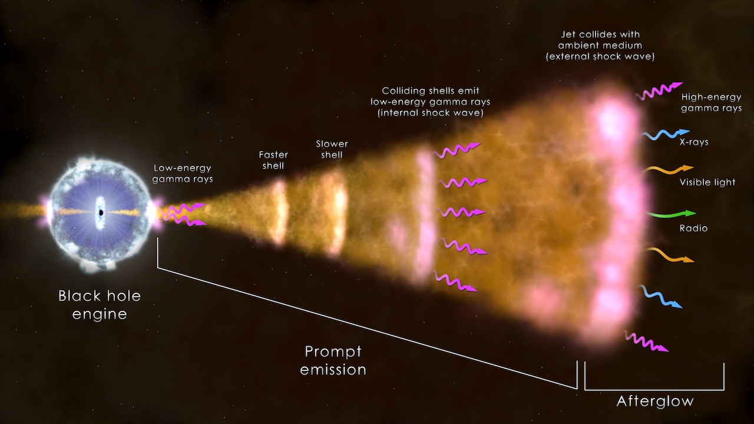
Il modello a palla di fuoco e origine dei GRB lunghi
Central engine
γ-rays
X-rays
Optical
Radio
Prompt emission
Afterglow
L’energia liberata nell’esplosione di alcuni tipi di Supernovae è in grado di alimentare un lampo gamma lungo.

Slide 14
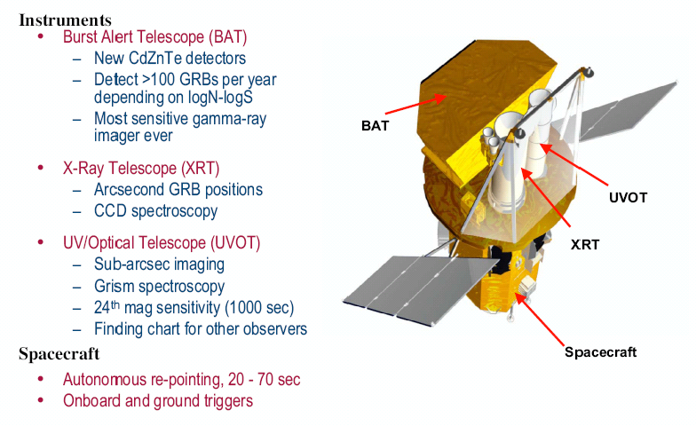
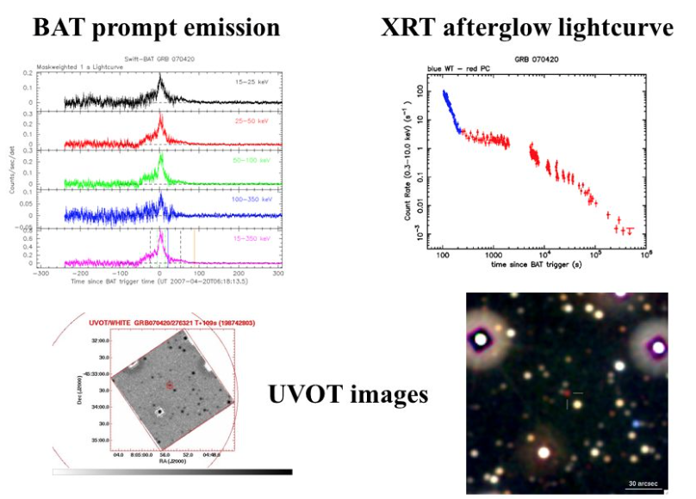
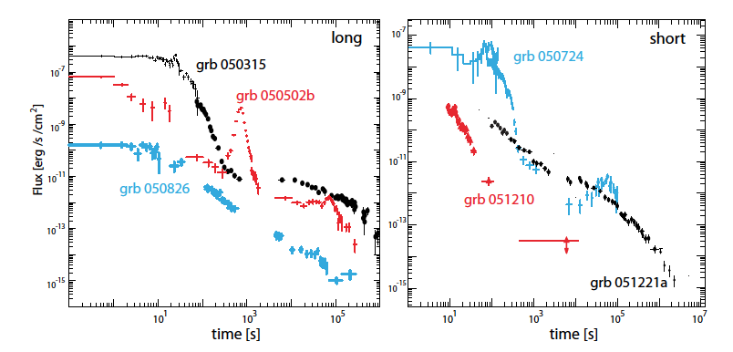
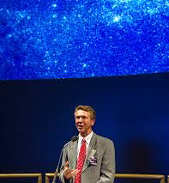
2004 - Swift e la seconda rivoluzione
Neils Gehrels

Slide 15
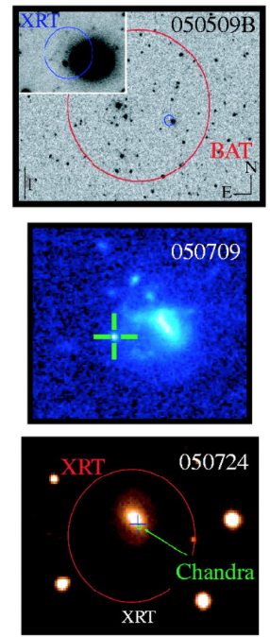
2005 – Identificazione della galassia ospite di un GRB breve
Osservati in tutti i tipi di galassie.
Associati alle popolazioni stellari più vecchie.
Nessuna Supernova associata ad essi.

Slide 16
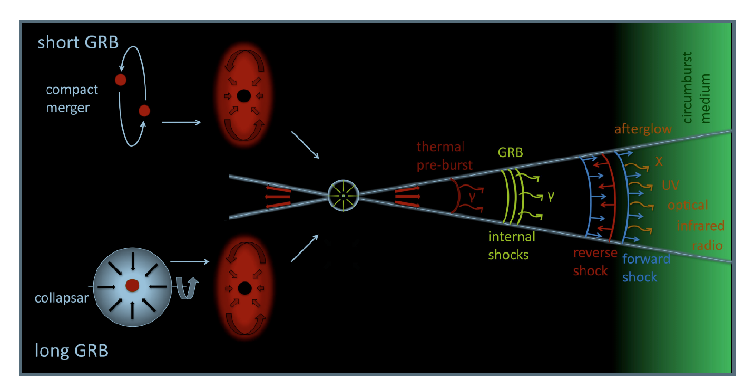
Origine dei GRB corti
Tutti gli indizi portano a pensare che essi siano dovuti alla fusione di due stelle di neutroni .
→ Per confermare questa ipotesi: rilevazione di onde gravitazionali.

Slide 17
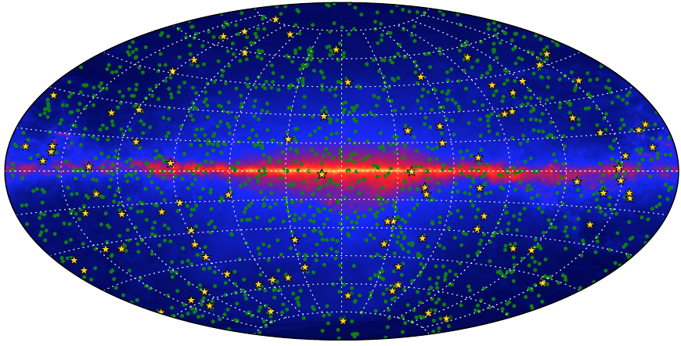
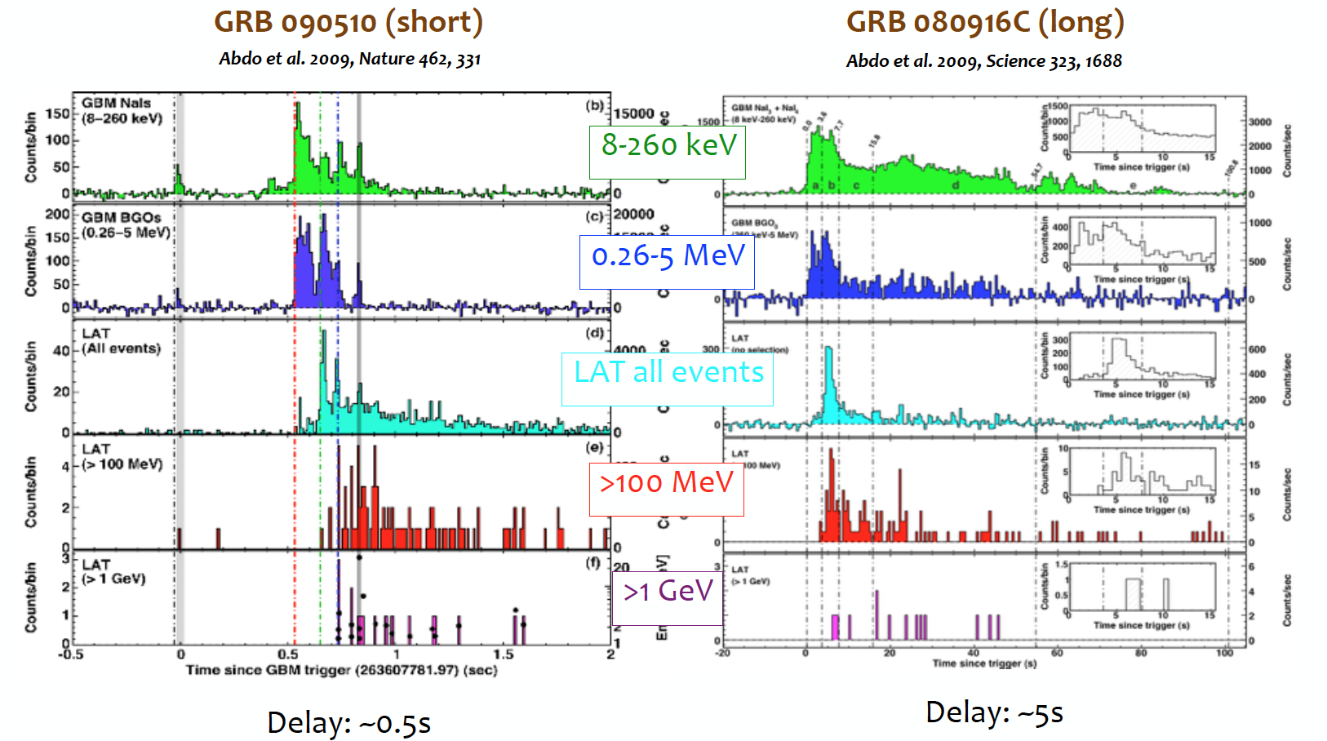
2008 – Arriva Fermi !
Possibilita di studiare l’emisisone gamma di alta energia (~ GeV*)
GBM osserva circa 250 GRB/anno
LAT osserva circa 15 GRB/anno
Emission Prompt osservata anche ad alta energia
Ritarto nell’inizio dell’emissione di alta energia ma più lunga
Spettro complesso con varie componenti non ancora comprese.
* 1 GeV = 1.6x10⁻¹³ Joule

Slide 18

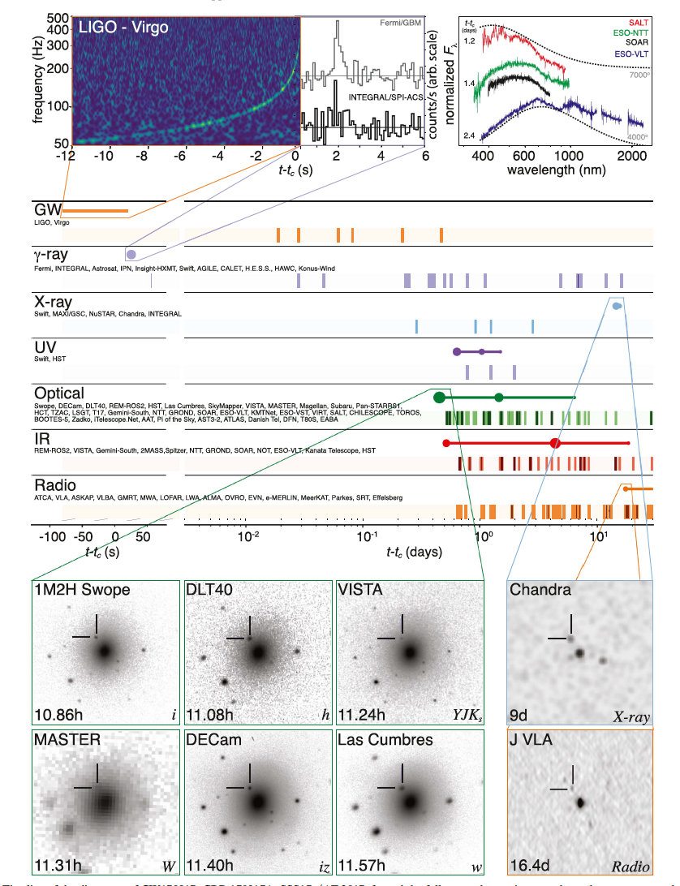
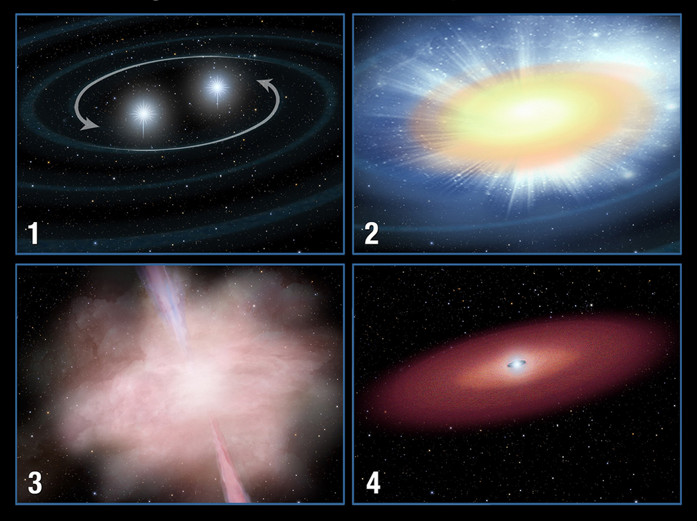
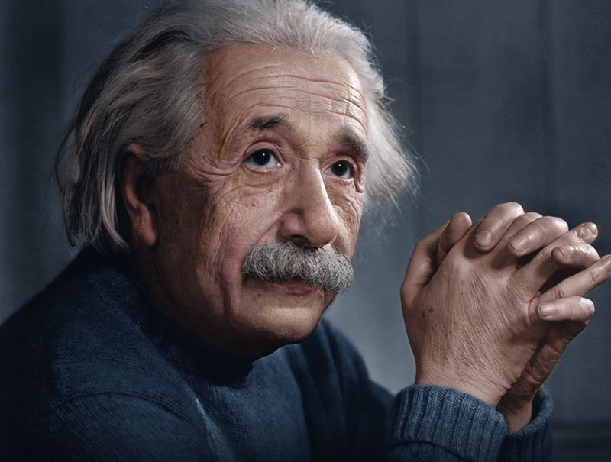
2017 – Terza Rivoluzione
Osservazioni Multimessaggero
Osservazioni di GW 170817 – GRB170817
Modello
Interpretazione
Il modello descrive:
Scontro/fusione stelle di neutroni;
Formazione della fireball;
Lampo gamma;
Formazione della macronova/kilonova.

Slide 19
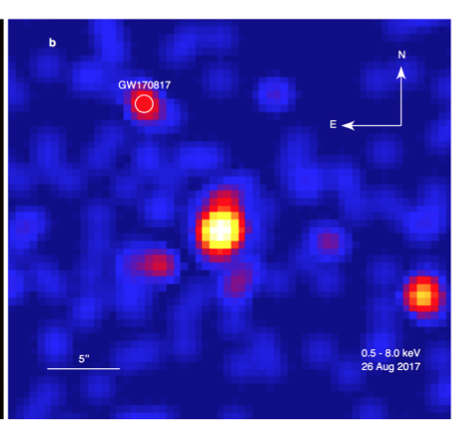
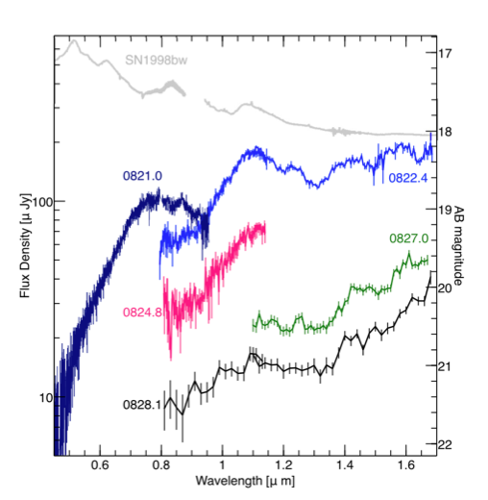
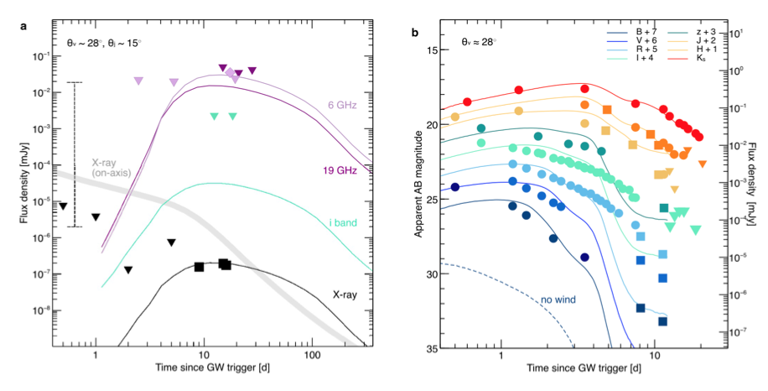
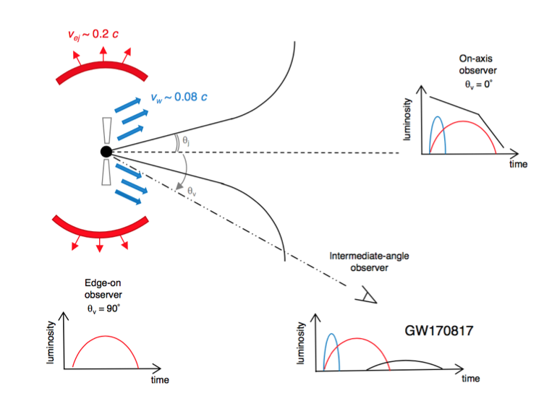
GRB170817: un GRB unusuale!
Prima osservazione di onde gravitazionali da scontro tra due stelle di Neutroni.
E’ il GRB più vicino mai osservato: solo 40 Mpc ~130 x 10⁶ anni luce.
Le caratteristiche della galassia ospite, la posizione decentrata del GRB e la popolazione stella della galassie sono quelle tipiche osservate in altri GRB corti
E’ un GRB non usuale, il più debole di tutti quelli ossetvati.
L’emissione infrarossa, ottica e ultravioletta non compatibile con un tipico afterglow di un GRB.
Nessun afterglow X osservato subito dopo l’annuccio del GRB da parte di Fermi.
Afterglow osservato in X e radio, molti giorni dopo l’evento.
Una nuova popolazione di GRB deboli e osservati fuori asse?

Slide 20
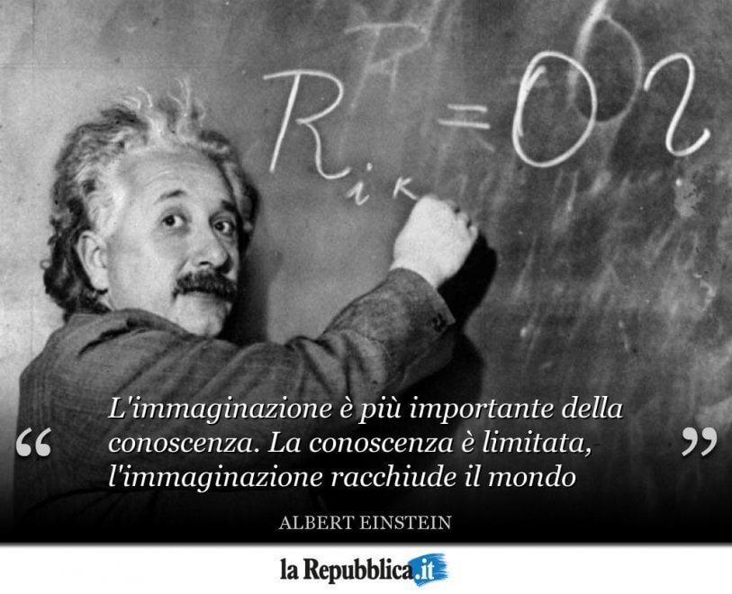
Grazie per l’attenzione

Slide 21
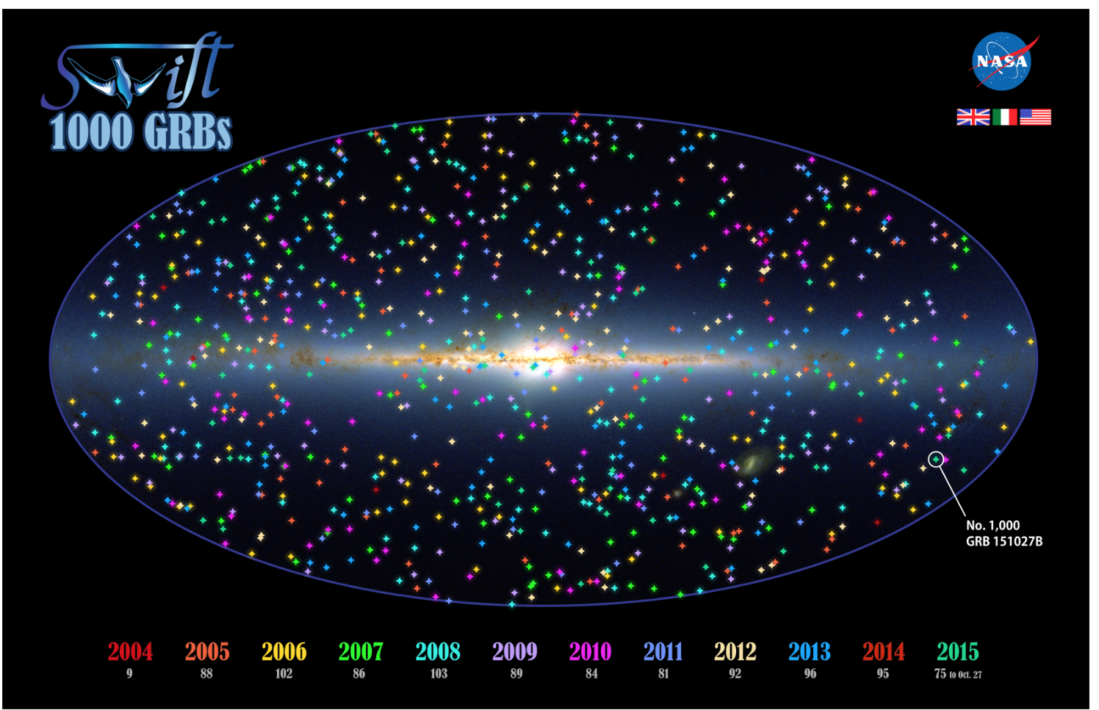
Swift e la seconda rivoluzione
Osserva circa 100 GRB/anno.
L’emissione “prompt” non è concentrata in pochi secondi: l’attività della sorgente di energia dura molto più a lungo.
Ha permesso di ridefinire il concetto di “afterglow”.
Per molti di essi è ora possibile determinare la distanza con I grandi telescopi a Terra (VLT, Gemini N&S, Keck, etc).
Studio dell’ambiente galattico in cui avviene il GRB
Studio del mezzo intergalattico attraversato dalla radiazione dei GRB
Miglioramento dei modelli

Slide 22
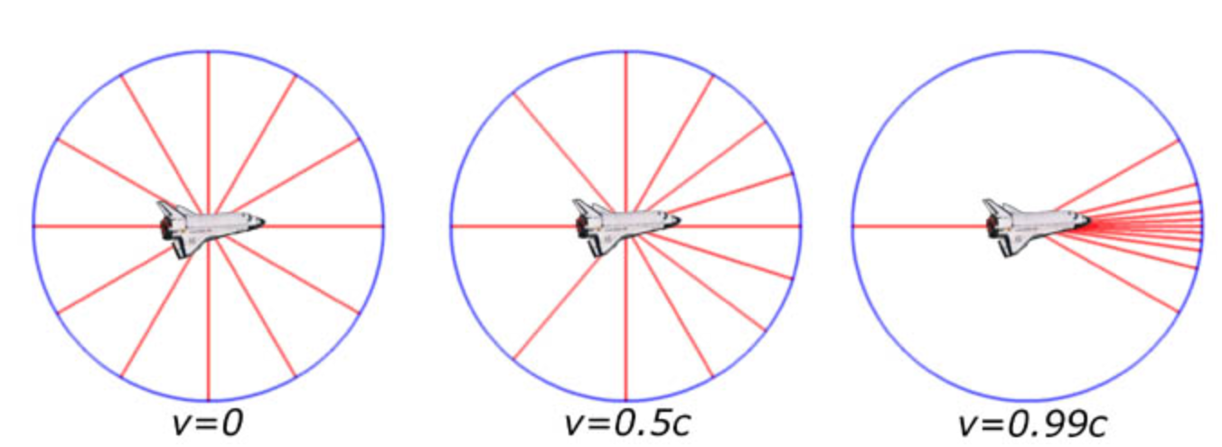
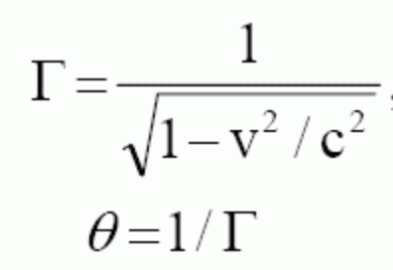

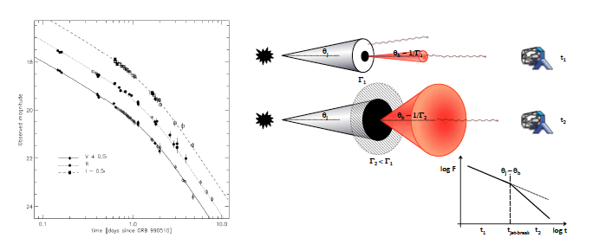
Forma geometrica della sorgente:
Getto o Sfera?
(Aberrazione relativistica)
Una sorgente sferica e un getto conico sono indistinguibili fino a che θ_{j} = θ=1/Γ

Slide 23
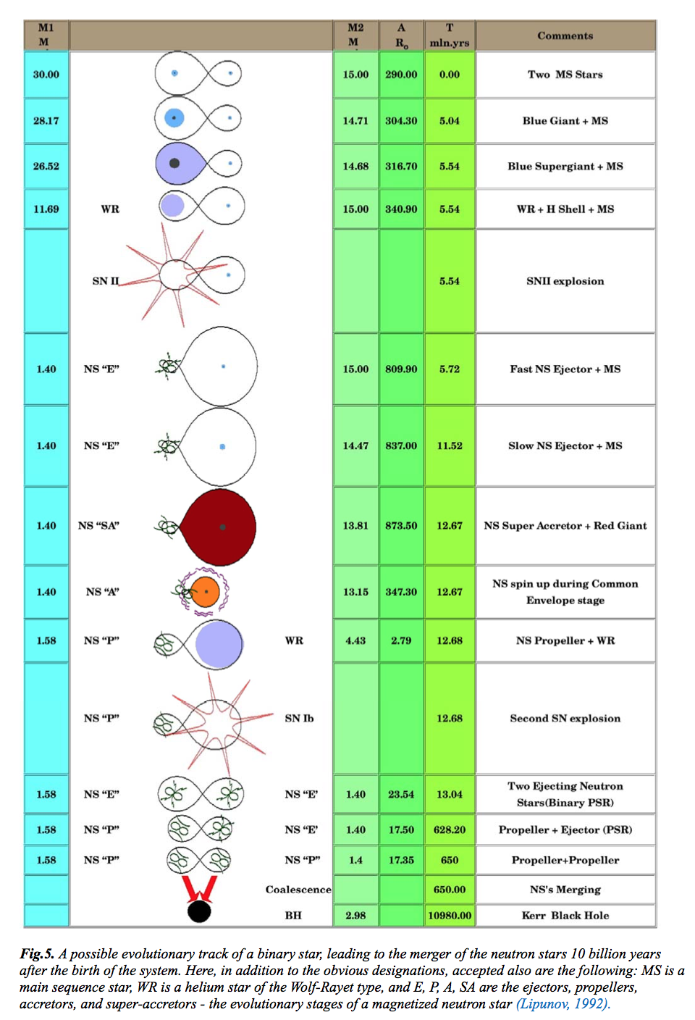
Come si è formato il sistema binario di Stelle di neutroni

